Slide 1
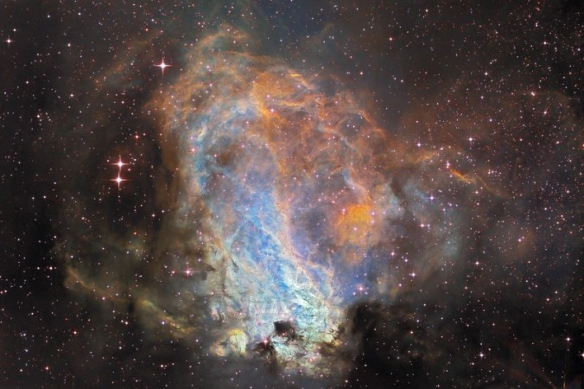
Η μεσοαστρική και η μεσογαλαξιακή ύλη
Η εξωτική βαρυονική ύλη

Slide 2
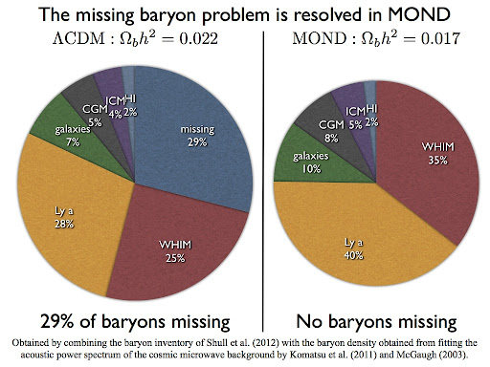
Η βαρυονική ύλη
Το 7% της βαρυονικής ύλης βρίσκεται στα αστέρια, κυρίας ακολουθίας ή εξελιγμένα, και αστρικά πτώματα.
Το 2% είναι διάχυτο αέριο ανάμεσα στα αστέρια, η μεσοαστρική ύλη.
Το 5% είναι περιγαλαξιακό αέριο. Δεν συνδέεται με τα αστέρια ενός γαλαξία αλλά είναι βαρυτικά δεσμευμένο σε αυτόν, μέσα στην σκοτεινή άλω του.
Το 4% είναι το καυτό εσωσμηνικό αέριο που δεν ανήκει σε κάποιον συγκεκριμένο γαλαξία, αλλά είναι δεσμευμένο σε γαλαξιακά σμήνη.
Το 38% είναι το διάχυτο μεσογαλαξιακό αέριο, που αποτελείται από μικρής πυκνότητας και βασικά φωτοιονισμένο αέριο θερμοκρασίας 10^5 Κ.
Το 44% είναι το θερμό- καυτό ιονισμένο μεσογαλαξιακό αέριο, 10^5 Κ- 10^7 Κ.

Slide 3
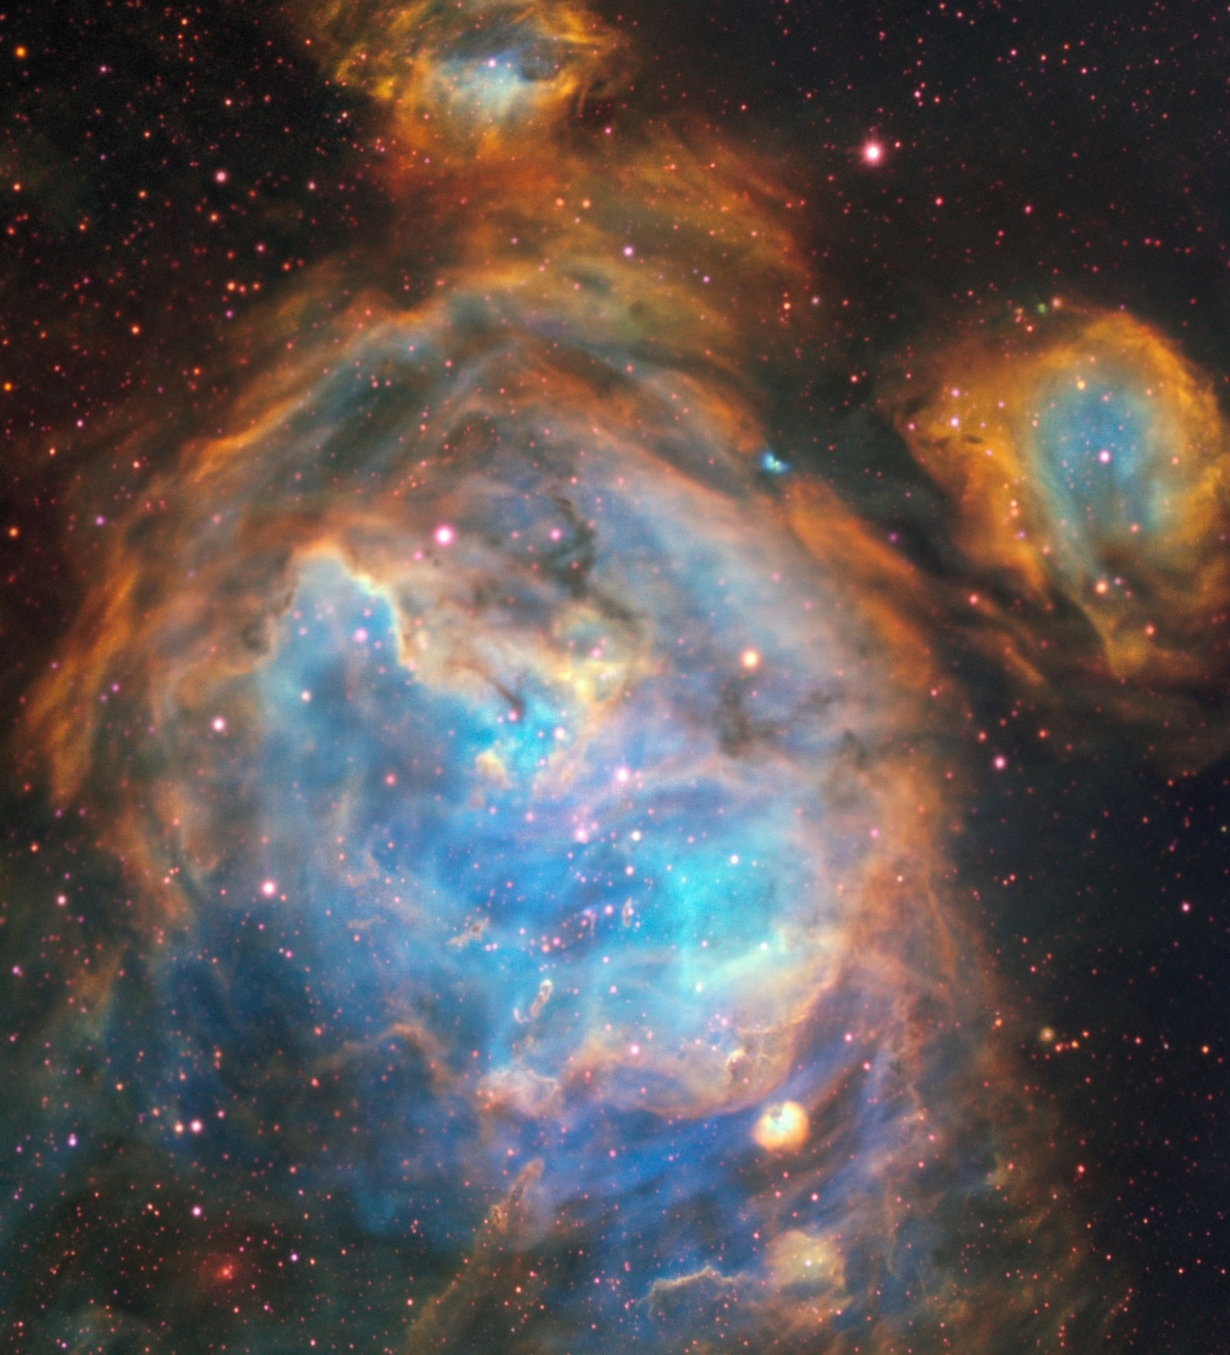
Η μεσοαστρική ύλη (ISM):Μοριακά νέφη
Τα μοριακά νέφη (molecular clouds) περιέχουν ως κυρίαρχη μορφή Υδρογόνου το H2.
Φτάνουν τοπικά σε μεγάλη πυκνότητα . Έτσι δημιουργούνται αστέρια μέσω τοπικής βαρυτικής κατάρρευσης της ύλης.
Αν και καταλαμβάνουν ελάχιστο όγκο της μεσοαστρικής ύλης, λόγω μεγάλης πυκνότητας, περιέχουν σημαντικό μέρος της συνολικής μάζας της (το 20%).
Η θερμοκρασία τους είναι στους 15Κ.

Slide 4
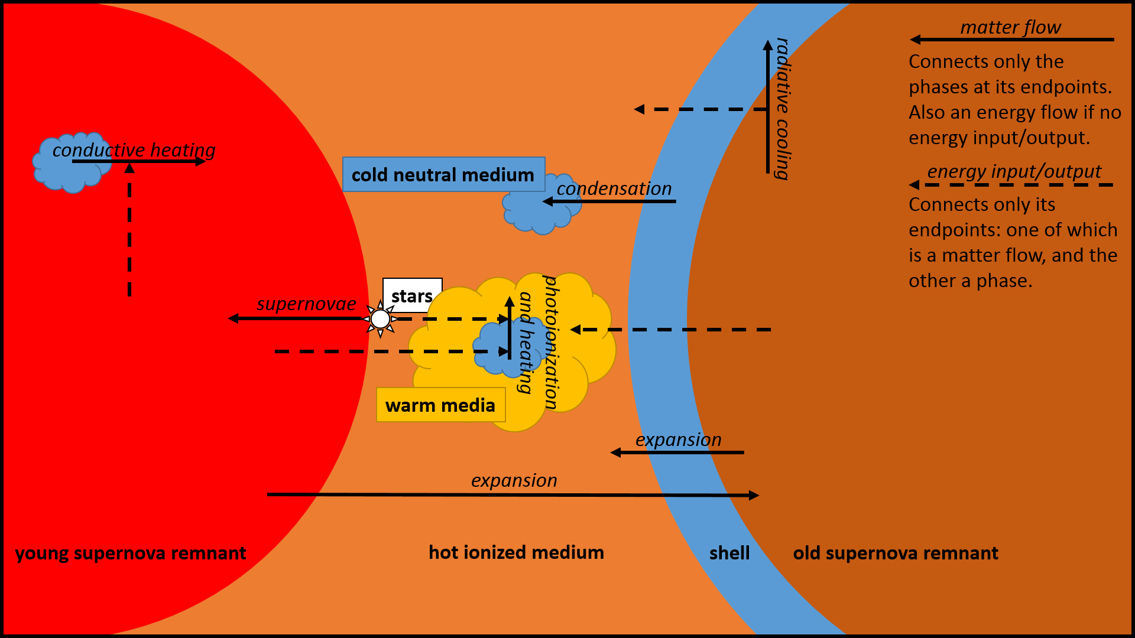
Ψυχρό ουδέτερο αέριο
Στο ψυχρό ουδέτερο αέριο (cold neutral medium, CNM) κυριαρχεί το ατομικό αέριο (HI). Καταλαμβάνει μόνο το 1% του όγκου της μεσοαστρικής ύλης με θερμοκρασία 80Κ. Η μέση πυκνότητα του ψυχρού ουδέτερου αερίου στον Γαλαξία μας είναι 1 άτομο ανά κυβικό εκατοστό!
Στην γειτονιά του Ηλίου, σε ακτίνα 100 pc, δεν υπάρχει πολύ ψυχρό ουδέτερο αέριο, λόγω της τοπικής <φούσκας> σουπερνόβα.

Slide 5
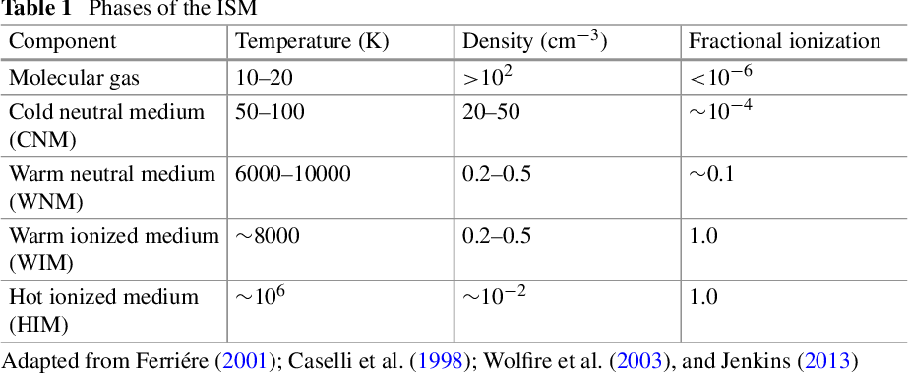
Θερμό ουδέτερο αέριο (WNM)
Το θερμό και το ψυχρό ουδέτερο αέριο αποτελούν πάνω από την μισή μάζα του μεσοαστρικού αερίου του Γαλαξία μας.
Το θερμό ουδέτερο αέριο αποτελείται επίσης κυρίως από ατομικό Υδρογόνο, αλλά θερμοκρασίας 6000 K.

Slide 6
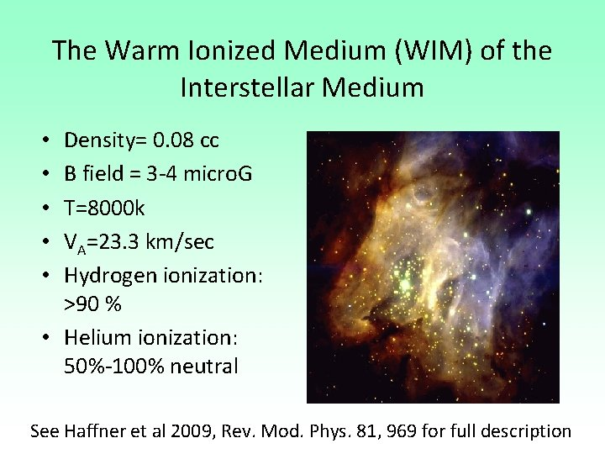
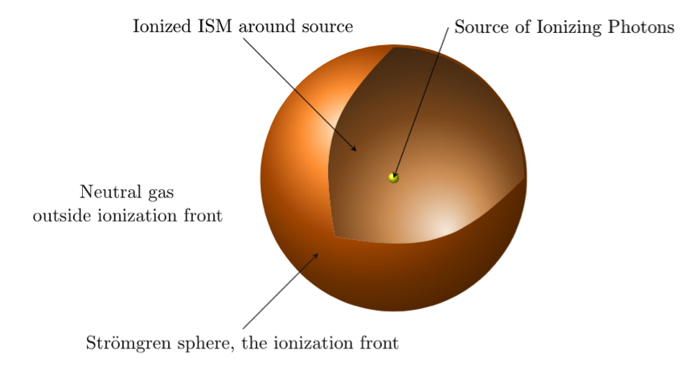
Θερμό ιονισμένο αέριο (WIM)
Tο θερμό και το καυτό ιονισμένο αέριο περιέχουν κυρίως ιονισμένο Υδρογόνο.
Το πολύ αραιό θερμό (8000 Κ) ιονισμένο αέριο αποτελεί μόλις το 12% της μάζας της μεσοαστρικής ύλης του Γαλαξία.
Η σφαίρα Stromgren είναι η περιοχή όπου κυριαρχεί η ακτινοβολία ενός αστεριού σε μια συγκεκριμένη ακτίνα του αερίου γύρω του.

Slide 7
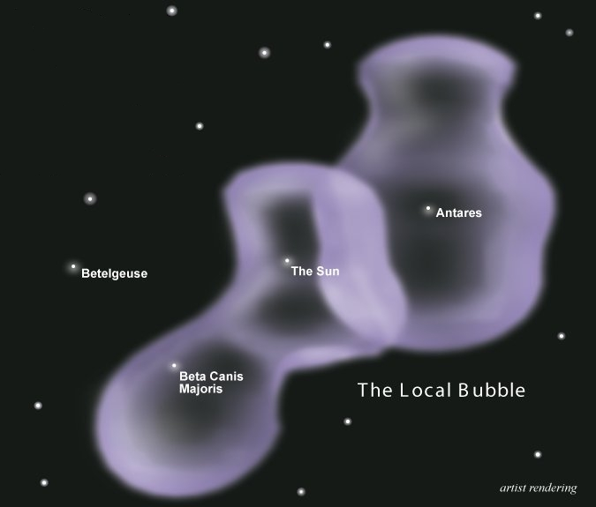
Καυτό ιονισμένο αέριο
Είναι πιο αραιό από το ηλιακό στέμμα, με παρόμοια (10^6) θερμοκρασία. Πρόκειται για αέριο που θερμάνθηκε από κρουστικά κύματα των εκρήξεων σουπερνόβα.
Σχηματίζει αραιές τοπικές φούσκες (μέσα σε μια φούσκα μεγέθους 100 pc βρίσκεται και ο ήλιος μας).
Αν και καταλαμβάνει τον περισσότερο όγκο της μεσοαστρικής ύλης, περιέχει μόλις το 3% της μάζας της.
Η τοπική φούσκα

Slide 8
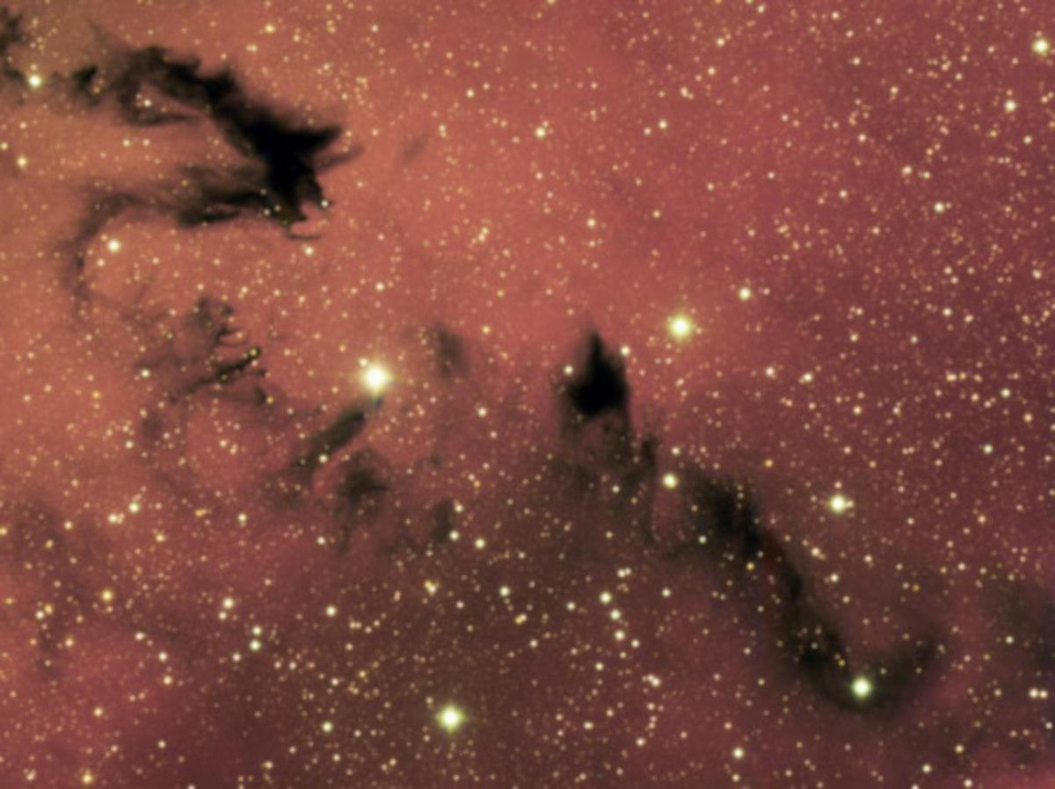
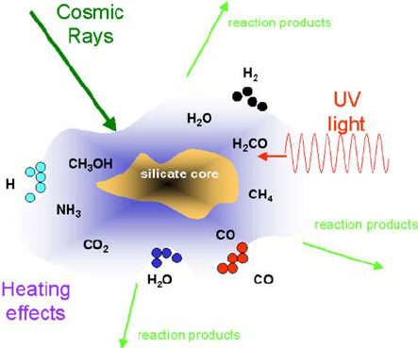
Η μεσοαστρική σκόνη
Είναι πολύ σημαντική για διεργασίες όπως η δημιουργία μορίων.
Η συνολική μάζα της μεσοαστρικής ύλης του Γαλαξία εκτιμάται σε 7 δις ηλιακές.
Ενώ σχεδόν όλη αυτή η μάζα αποτελείται από Υδρογόνο, η σκόνη του Γαλαξία εκτιμάται στις 500.000 ηλιακές μάζες.
Η μισή από την συνολική ύλη των βαρύτερων χημικών στοιχείων από το Ήλιο είναι διασπαρμένη με την μορφή σκόνης.

Slide 9
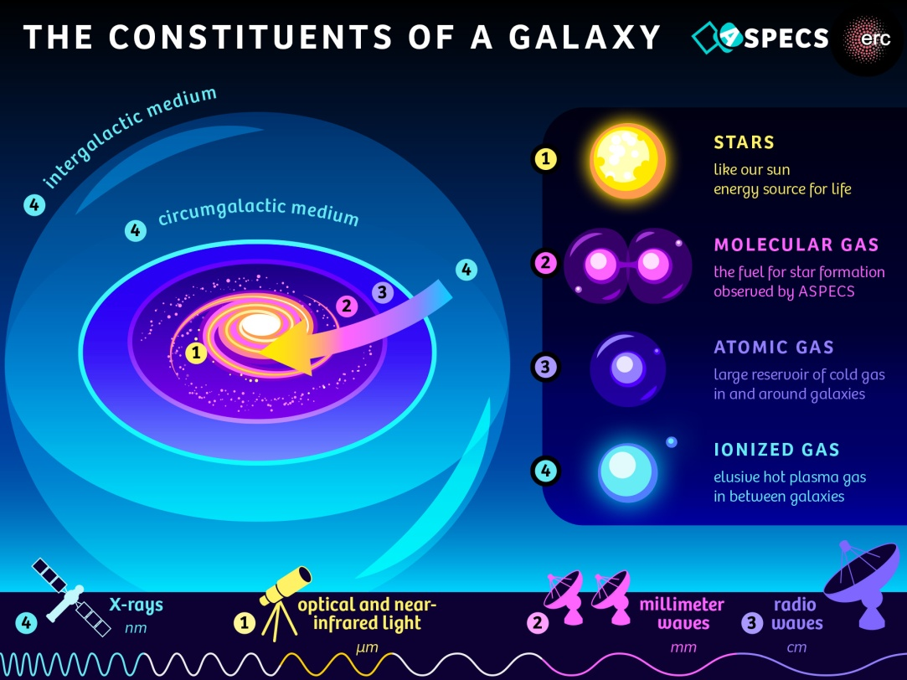
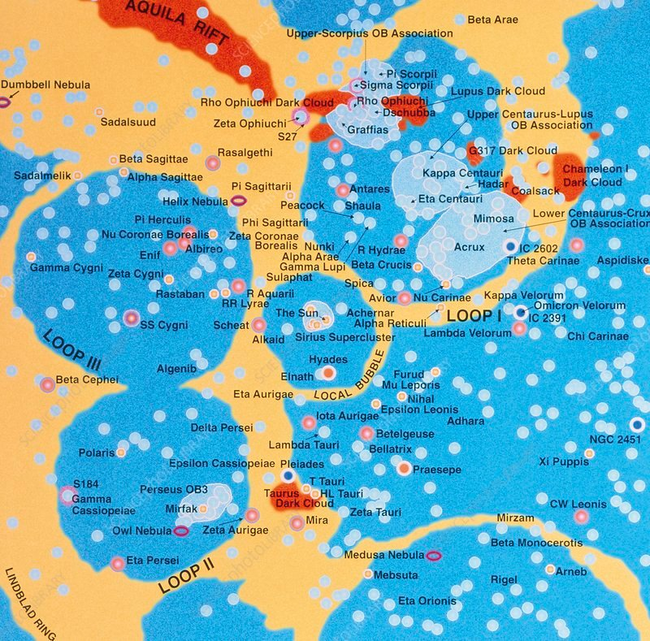
Η μεσοαστρική ύλη με μια ματιά
Η κατανομή της μεσοαστρικής ύλη στον Γαλαξία μας εξαρτάται από τις τοπικές συνθήκες.
Ο λεπτός δίσκος και η κεντρική περιοχή του Γαλαξία είναι οι πιο ενεργές του περιοχές.

Slide 10
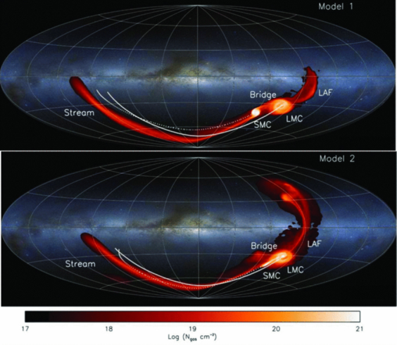
Το περιγαλάξιο αέριο (CGM)
Είναι το πολύ καυτό, ιονισμένο αραιό αέριο που δεσμεύεται βαρυτικά σε έναν γαλαξία αλλά βρίσκεται στην άλω, πέρα από τον αστρικό πληθυσμό.
Σχηματίζει τεράστια νέφη αερίων (HVC), που κατανέμονται στο γαλαξιακό επίπεδο.

Slide 11
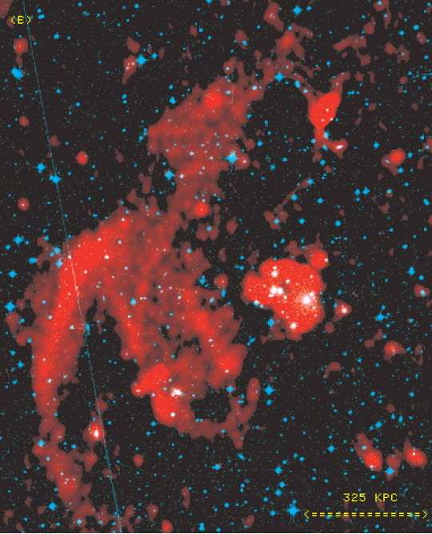
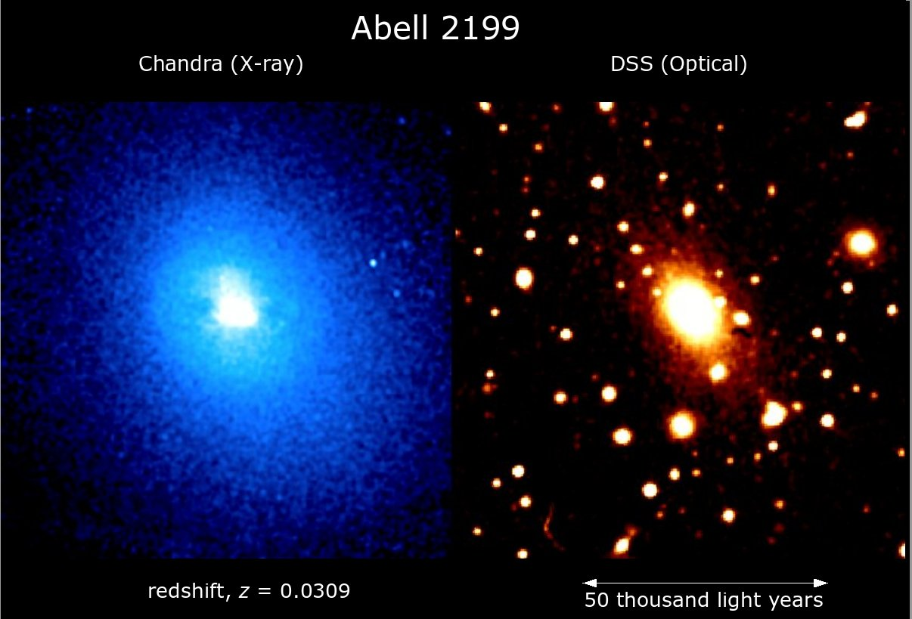
Η εσωσμηνική ύλη (IM)
Αυτό το επίσης καυτό, αραιό ιονισμένο αέριο δεν δεσμεύεται βαρυτικά από έναν γαλαξία, αλλά από την ομάδα ή το γαλαξιακό σμήνος. Έχει πολύ μεγάλη μάζα.
Η συνολική μάζα του σμήνους της Κώμης (2Χ (10^15) ηλιακές μάζες) ισούται με 25 ως 50 φορές την αστρική του μάζα.
Παρατηρούμε διαφορά ταχυτήτων (velocity dispersion) των γαλαξιών ως 1000 km/s, που σημαίνει ότι είναι απαραίτητη η παρουσία τόσο μεγάλης μάζας ώστε το σμήνος να διατηρήσει την βαρυτική συνοχή του.

Slide 12
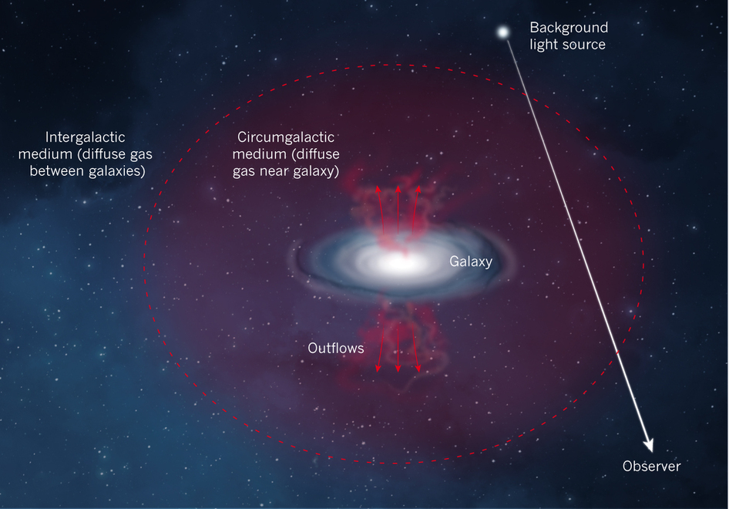
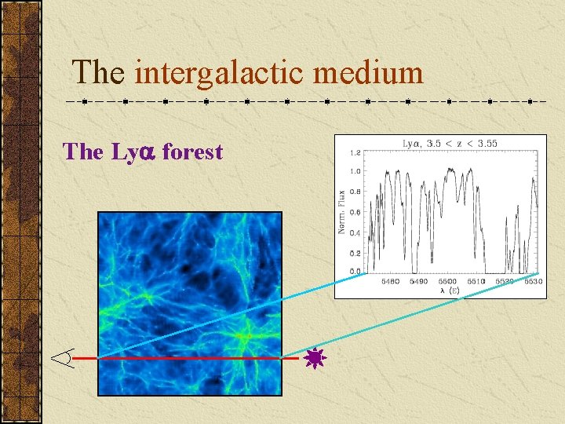
Η διάχυτη μεσογαλαξιακή ύλη (DIM)
Η ύλη (τα αστέρια, η μεσοαστρική , περιγαλαξιακή και μεσοσμηνική ύλη), που είναι βαρυτικά δεσμευμένη σε δομές όπως οι γαλαξίες και τα σμήνη τους, αποτελεί μόλις το 15% της συνολικής βαρυονικής ύλης του σύμπαντος.
Το μεγαλύτερο ποσοστό της βαρυονικής ύλης βρίσκεται στην αραιή ιονισμένη μεσογαλαξιακή ύλη (IGM).
Στην τεράστια χωρική κλίμακα του μεσογαλαξιακού αερίου είναι πλέον σημαντική η συμπαντική διαστολή. Η πυκνότητα του μεσογαλαξιακού αερίου σε βαρυόνια ελαττώνεται με την εξέλιξη του σύμπαντος.
Το δάσος Lyman, η φασματοσκοπική απόδειξη της μεσογαλαξιακής ύλης.

Slide 13
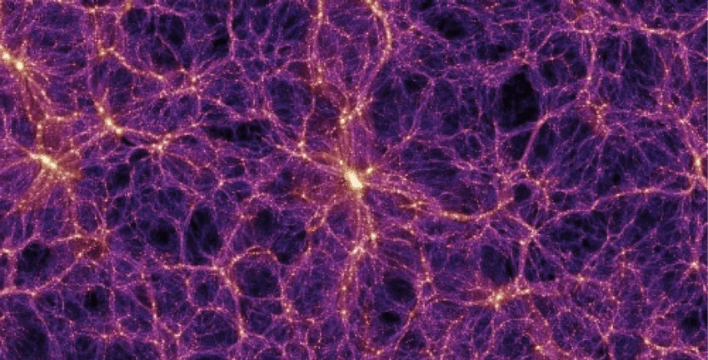
Η θερμή – καυτή μεσογαλάξια ύλη (WHIM)
Έχει θερμοκρασία 100.000 Κ ως 10 εκατομμύρια Κ και είναι σχεδόν πλήρως ιονισμένη. Ενώ έχει παρόμοια θερμοκρασία με την θερμή και καυτή μεσοαστρική ύλη του Γαλαξία μας, είναι πολύ πιο αραιή, με πολύ χαμηλή μεταλλικότητα.
Οι γαλαξίες δημιουργούν κρουστικά κύματα που θερμαίνουν την μεσογαλαξιακή ύλη. Σε ηλικία του σύμπαντος z= 7 το 84% της βαρυονικής μάζας ήταν στην διάχυτη μεσογαλαξιακή ύλη, ενώ σήμερα είναι μόλις το 45%.
Σχηματίζει μεγάλα κοσμικά νήματα, αντίθετα με την διάχυτη μεσογαλάξια ύλη. Στις πυκνές περιοχές που ενώνονται τα νήματα υπάρχουν τα γαλαξιακά σμήνη.

Slide 14
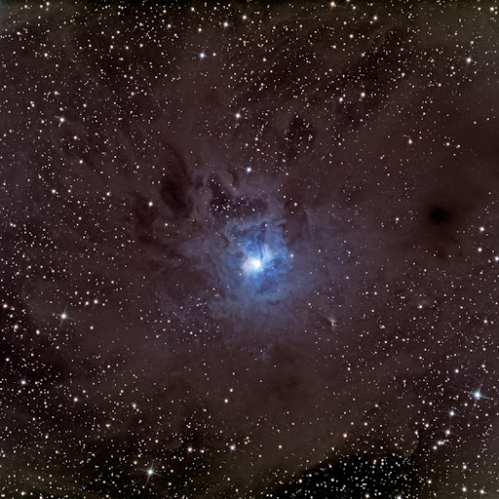
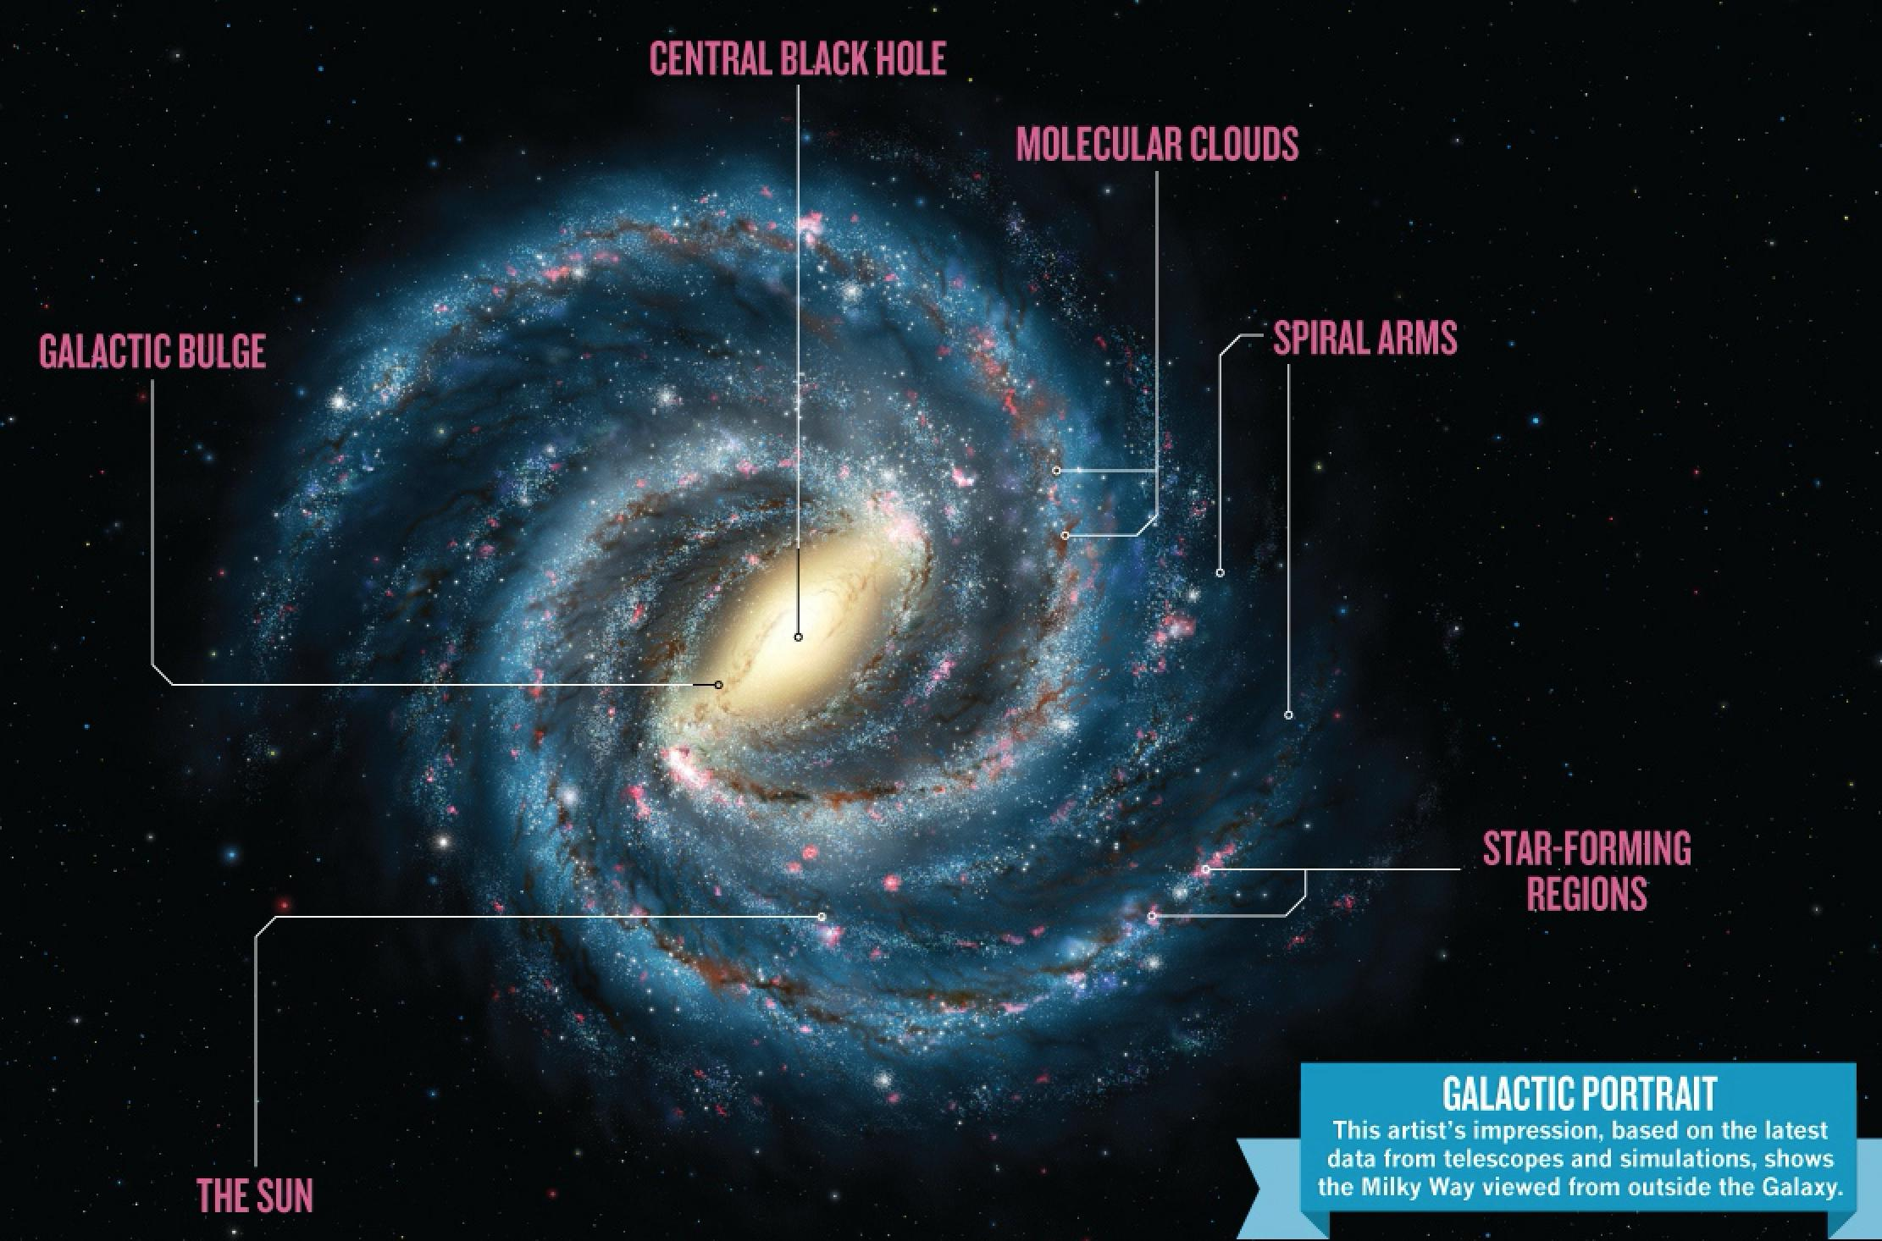
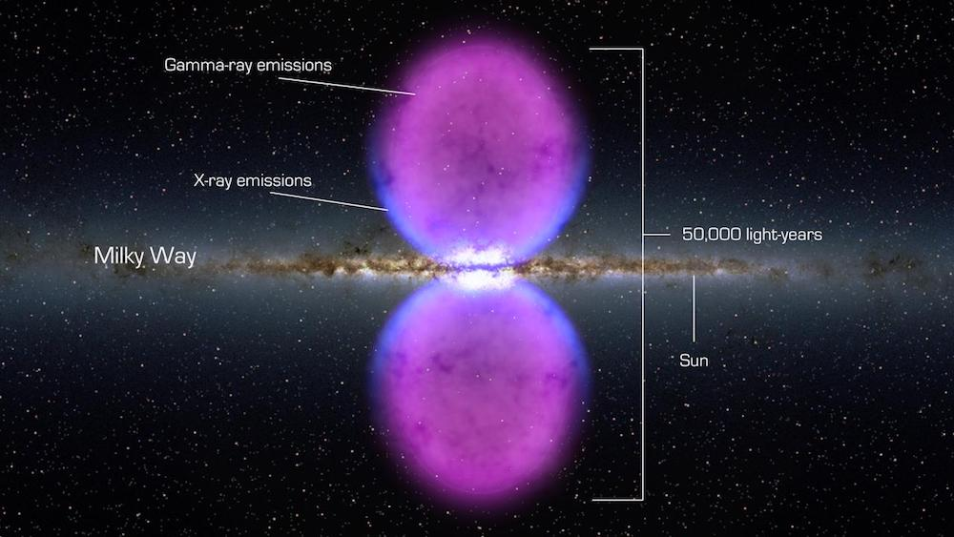
Ανακεφαλαίωση
Η περισσότερη βαρυονική ύλη βρίσκεται ανάμεσα στα σμήνη γαλαξιών.
Στον Γαλαξία μας το μοριακό αέριο κατέχει σημαντικό ποσοστό της συνολικής μεσοαστρικής μάζας σε πολύ μικρό χώρο.
Τα αστέρια ιονίζουν το αέριο γύρω τους, και οι εκρήξεις σουπερνόβα δημιουργούν τεράστιες φούσκες αραιού καυτού ιονισμένου αερίου.
Η σκόνη, παρά την ελάχιστη αναλογία της στην συνολική ύλη, είναι πολύ σημαντική στην εξέλιξη των γαλαξιών.

Slide 15
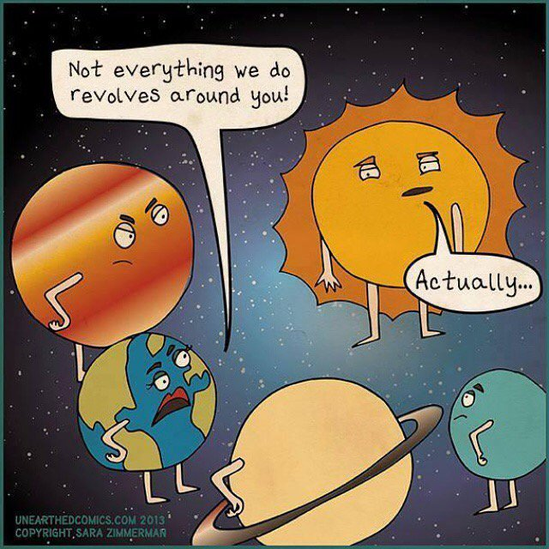


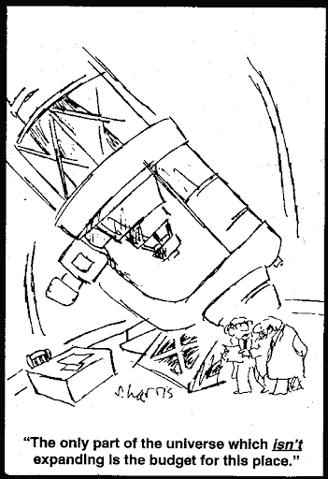
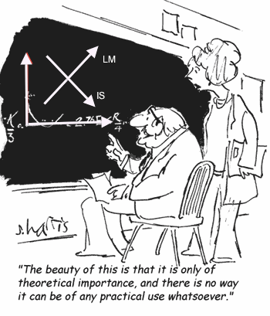
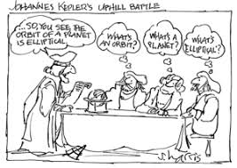
Στο σύμπαν τίποτε δεν είναι όπως φαίνεται
www.astrotheory.gr Τα μυστικά του σύμπαντος

